Slide 1
Sistema di logging distribuito - Cassandra
Progetto di Architettura Dati – Lorenzo Colombo – Mat. 885895

Slide 2
Obiettivo del progetto
Simulare un sistema distribuito di logging basato su Cassandra;
Testare scalabilità replica e fault tolerance;
Analizzare prestazioni di scrittura e lettura con diversi livelli di consistenza.

Slide 3
Architettura del sistema
Script Python che simulano i servizi e generano log in formato:
Istante in cui è avvenuto l’evento (timestamp);
Nome del servizio;
Livello di severità (INFO, WARN, ERROR);
Messaggio descrittivo.
Cluster cassandra con nodi distribuiti su 3 VM distinte;
Interrogazioni tramite cqlsh e script automatizzati;

Slide 4
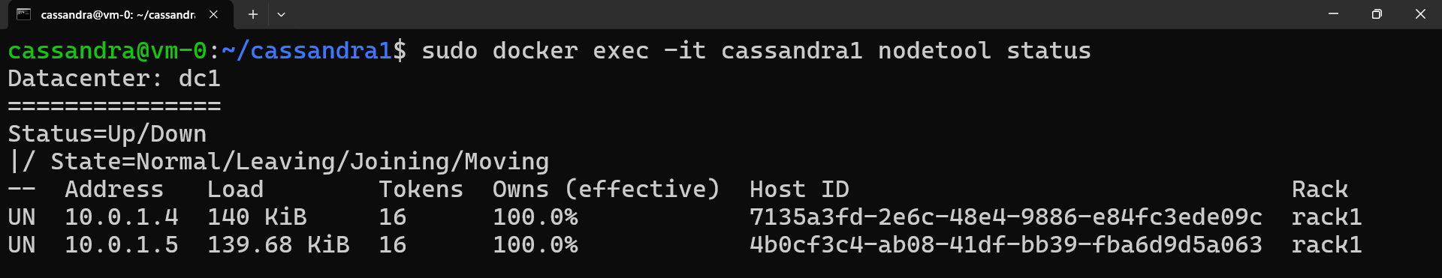
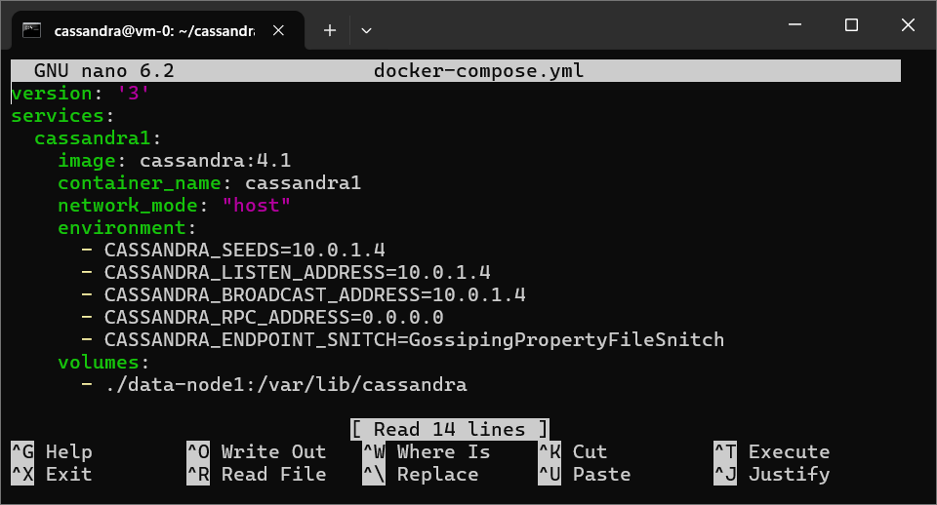
Setup del cluster

Slide 5
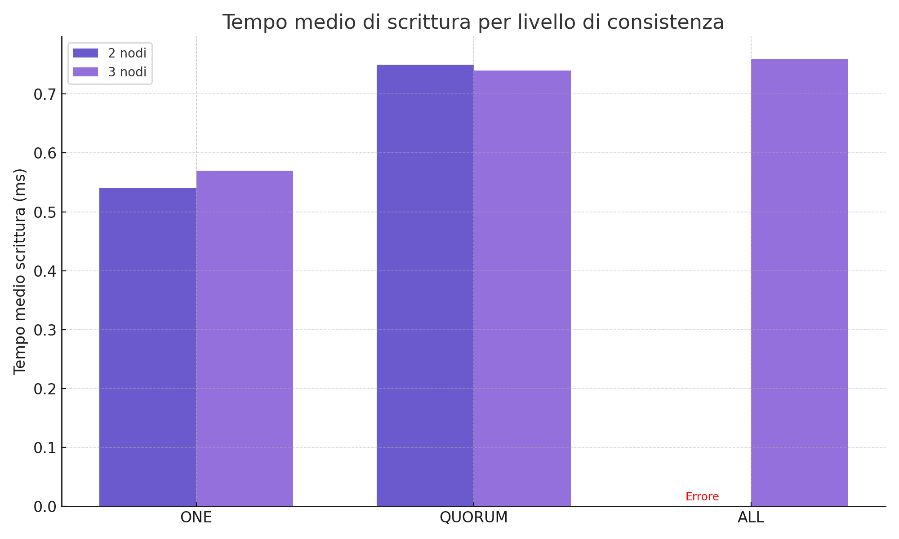
Prestazioni in scrittura
Sono stati generati e inseriti 500.000 log tramite script Python, usando il driver ufficiale cassandra-driver;
Il test è stato ripetuto con 2 e 3 nodi attivi, per ciascun livello di consistenza: ONE, QUORUM, ALL;
Per ogni test sono stati misurati il tempo totale e il tempo medio per log inserito.

Slide 6
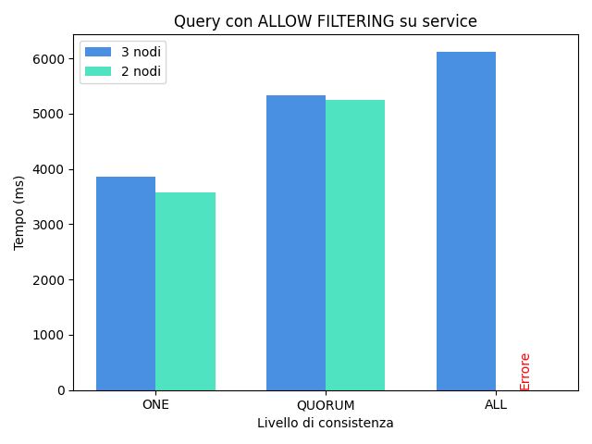
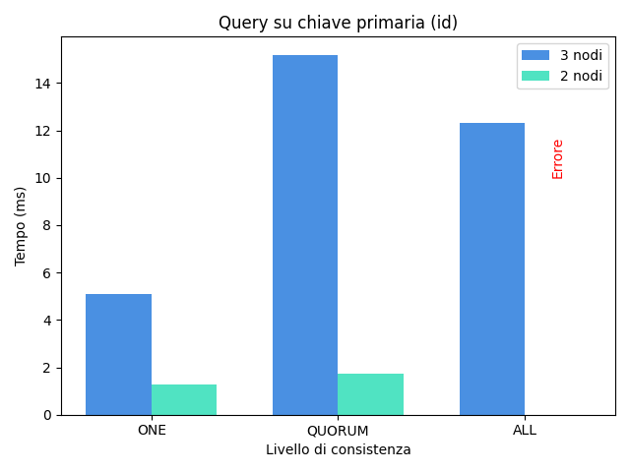
Prestazioni in lettura
Sono state eseguite query di lettura variando:
Il numero di nodi attivi (3 su 3 vs 2 su 3);
Il livello di consistenza: One, Quorum, All;
Il tipo di query:
Query su chiave primaria;
Query con filtro su campo non indicizzato.
Per ciascun caso è stato misurato il tempo di risposta e verificata la disponibilità dei dati.

Slide 7
Gestione dei fault
È stata simulata la caduta di un nodo utilizzando Docker, monitorando lo stato del cluster con nodetool ed eseguendo operazioni di lettura e scrittura con diversi livelli di consistenza.
Consistency Level | Scrittura con 1 nodo down | Lettura con 1 nodo down | Comportamento atteso | Comportamento osservato
ONE | Funziona | Funziona | Basta una replica disponibile | Funziona
QUORUM | Funziona | Funziona | Richiede 2 repliche su 3 | Funziona
ALL | Fallisce | Fallisce | Richiede tutte le repliche disponibili | UnavailableException

Slide 8
Conclusioni
Cassandra si adatta bene a sistemi distribuiti e dinamici
Elevata velocità in scrittura, specialmente con consistenza ONE
Compromesso tra prestazioni e affidabilità con QUORUM
Il sistema mostra scalabilità e resilienza concrete
Soluzione ideale per ambienti ad alta disponibilità di log

Slide 9
Grazie
Colombo Lorenzo
Mat. 885895
l.colombo146@campus.unimib.it

